Slide 1
Problemas de Recursividad Análisis y Diseño de Datos y Algoritmos Estructuras de Datos y Algoritmos
ESCUELA TÉCNICA SUPERIOR DE
INGENIERÍA INFORMÁTICA
Departamento de Lenguajes y Sistemas Informáticos
Curso 2021-2022

Slide 2
Contenido
Potencia
Fibonacci
Búsqueda binaria
Factorial
QuickSort
MergeSort
K-esimo

Slide 3
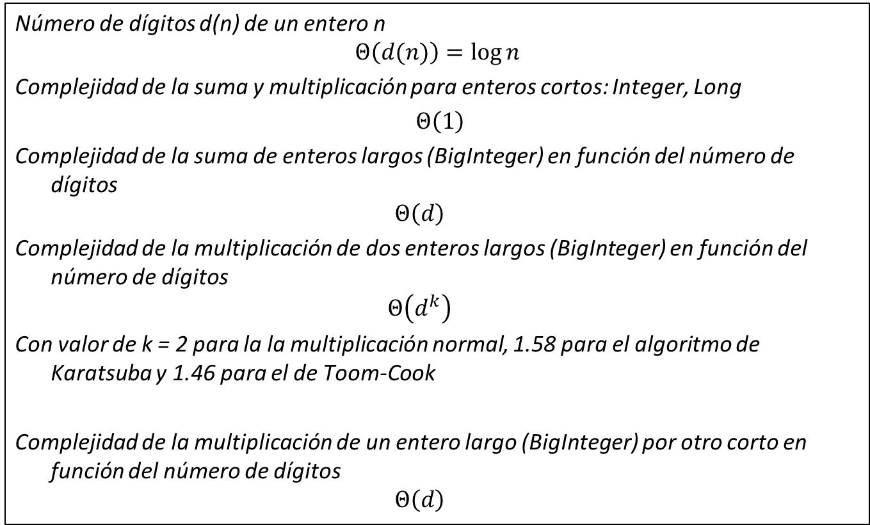
Operaciones con enteros
Número de dígitos d(n) de un entero n
$$Θ\left(d(n)\right)=\log{n}$$
Complejidad de la suma y multiplicación para enteros cortos: Integer, Long
$Θ\left(1\right)$
Complejidad de la suma de enteros largos (BigInteger) en función del número de dígitos
$$Θ\left(d\right)$$
Complejidad de la multiplicación de dos enteros largos (BigInteger) en función del número de dígitos
$$Θ\left(d^{k}\right)$$
Con valor de k = 2 para la la multiplicación normal, 1.58 para el algoritmo de Karatsuba y 1.46 para el de Toom-Cook
Complejidad de la multiplicación de un entero largo (BigInteger) por otro corto en función del número de dígitos
$$Θ\left(d\right)$$

Slide 4
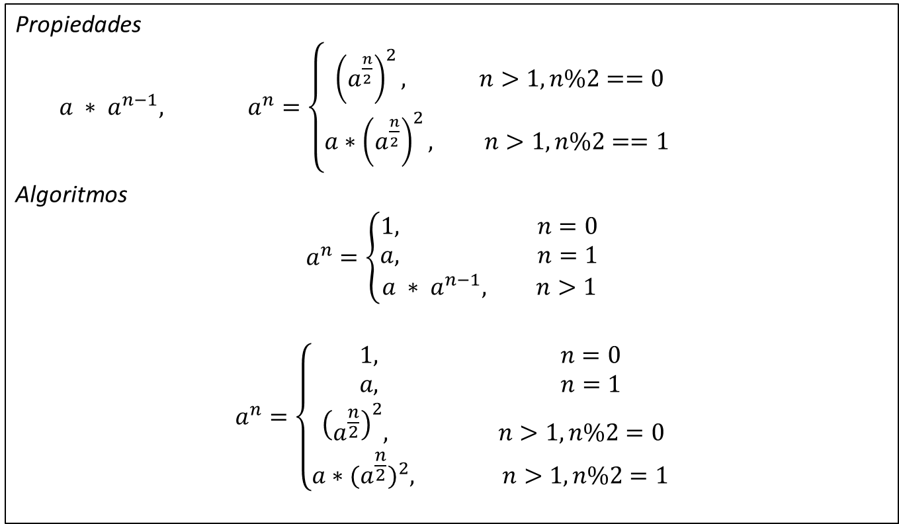
Potencia
Propiedades $a ∗ a^{n−1}, a^{n}=\left\{\begin{aligned}& {\left(a^{\frac{n}{2}}\right)}^{2}, n>1, n\%2==0 \\ {a∗\left(a^{\frac{n}{2}}\right)}^{2}, n>1,n\%2==1\end{aligned}\right.$
Algoritmos
$$a^{n}=\left\{\begin{aligned}1, n=0 \\ a, n=1 \\ &a ∗ a^{n−1}, n>1\end{aligned}\right.$$
$$a^{n}=\left\{\begin{aligned}1, n=0 \\ a, n=1 \\ & {\left(a^{\frac{n}{2}}\right)}^{2}, n>1, n\%2=0 \\ {a∗(a^{\frac{n}{2}})}^{2}, n>1,n\%2=1\end{aligned}\right.$$

Slide 5
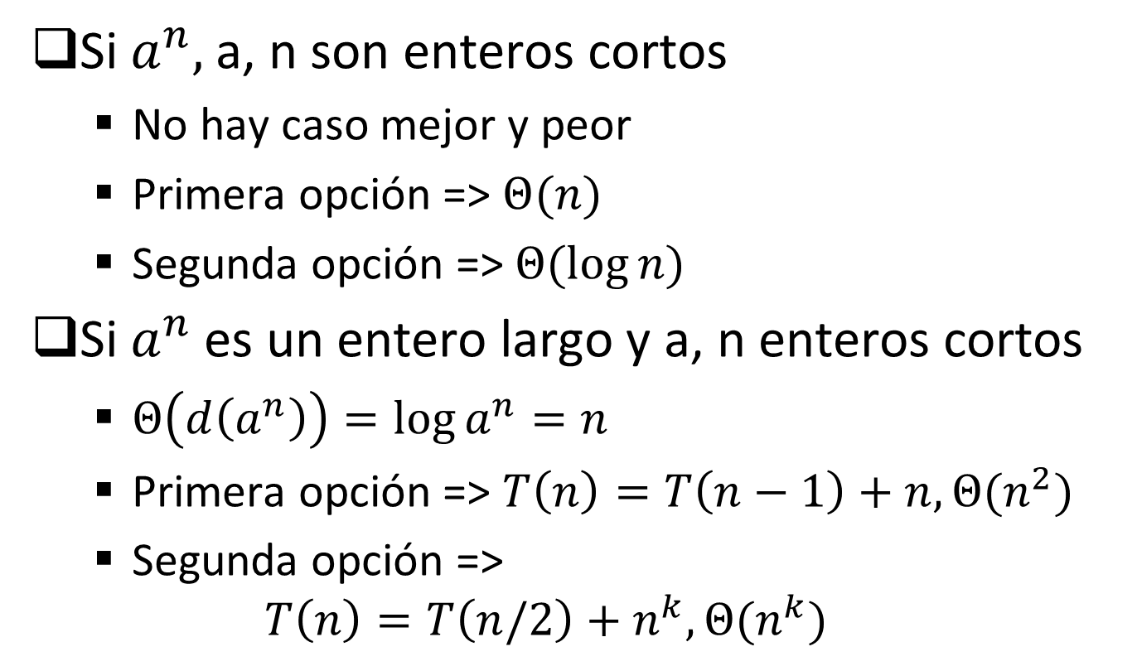
Potencia
Si $a^{n},$ a, n son enteros cortos
No hay caso mejor y peor
Primera opción => $Θ(n)$
Segunda opción => $Θ(\log{n)}$
Si $a^{n}$ es un entero largo y a, n enteros cortos
$Θ\left(d\left(a^{n}\right)\right)=\log{a^{n}=n}$
Primera opción => $T\left(n\right)=T\left(n−1\right)+n, Θ(n^{2})$
Segunda opción => $T\left(n\right)=T\left(n/2\right)+n^{k}, Θ(n^{k})$

Slide 6

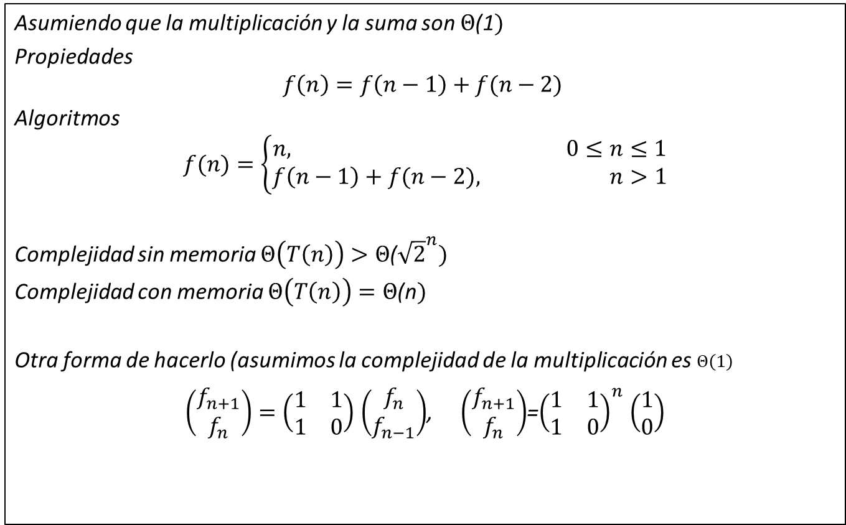
Fibonacci
Asumiendo que la multiplicación y la suma son $Θ$(1$)$
Propiedades $$f\left(n\right)=f\left(n−1\right)+f(n−2)$$
Algoritmos
$$f(n)=\left\{\begin{aligned}n, 0≤n≤1 \\ f\left(n−1\right)+f(n−2), n>1\end{aligned}\right.$$
Complejidad sin memoria $Θ\left(T\left(n\right)\right)>Θ$(${\sqrt{2}}^{n})$
Complejidad con memoria $Θ\left(T\left(n\right)\right)=Θ$(n$)$
Otra forma de hacerlo (asumimos la complejidad de la multiplicación es $Θ\left(1\right)$
$\left(\begin{matrix}f_{n+1} \\ f_{n}\end{matrix}\right)=\left(\begin{matrix}1 & 1 \\ 1 & 0\end{matrix}\right)$ $\left(\begin{matrix}f_{n} \\ f_{n−1}\end{matrix}\right)$, $\left(\begin{matrix}f_{n+1} \\ f_{n}\end{matrix}\right)$=${\left(\begin{matrix}1 & 1 \\ 1 & 0\end{matrix}\right)}^{n}$ $\left(\begin{matrix}1 \\ 0\end{matrix}\right)$
$T\left(n\right)=T\left(\frac{n}{2}\right)+1$, $Θ\left(T\left(n\right)\right)$= $Θ\left(\log{n}\right)$

Slide 7
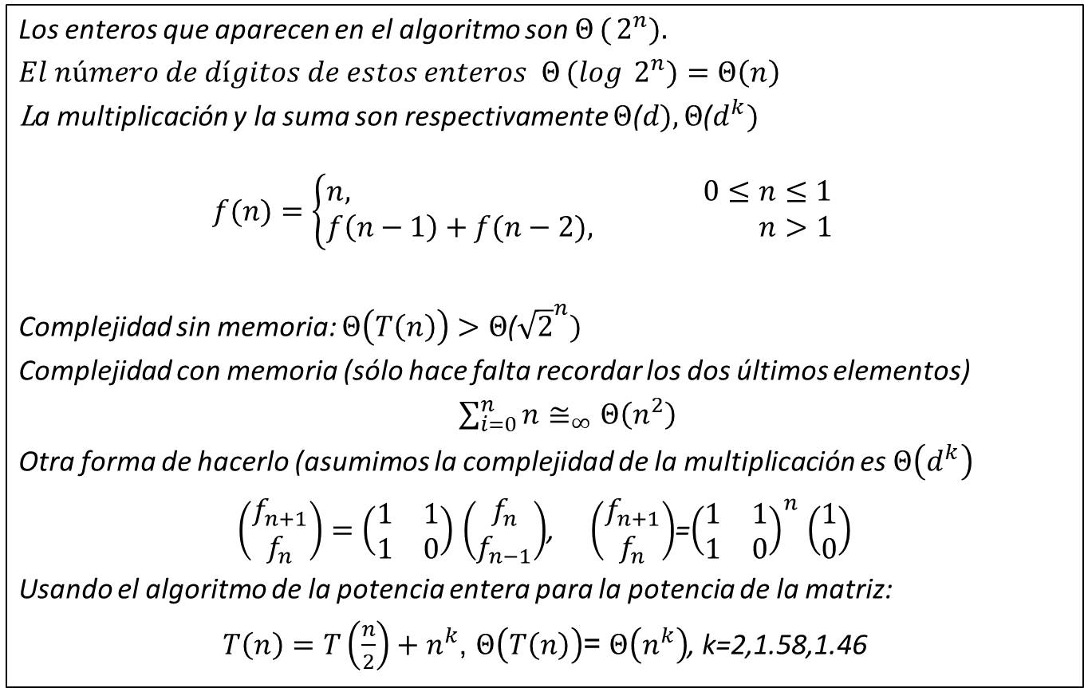
Fibonacci
Los enteros que aparecen en el algoritmo son $Θ({2^{n}}).$
$El número de dígitos de estos enteros$ $Θ(log{2^{n}})=Θ\left(n\right)$
La multiplicación y la suma son respectivamente $Θ\text{(}d), Θ$($d^{k})$
$$f(n)=\left\{\begin{aligned}n, 0≤n≤1 \\ f\left(n−1\right)+f(n−2), n>1\end{aligned}\right.$$
Complejidad sin memoria: $Θ\left(T\left(n\right)\right)>Θ$(${\sqrt{2}}^{n})$
Complejidad con memoria (sólo hace falta recordar los dos últimos elementos)
$\sum_{i=0}^{n}{n≅_{∞}Θ\left(n^{2}\right)}$
Otra forma de hacerlo (asumimos la complejidad de la multiplicación es $Θ\left(d^{k}\right)$
$\left(\begin{matrix}f_{n+1} \\ f_{n}\end{matrix}\right)=\left(\begin{matrix}1 & 1 \\ 1 & 0\end{matrix}\right)$ $\left(\begin{matrix}f_{n} \\ f_{n−1}\end{matrix}\right)$, $\left(\begin{matrix}f_{n+1} \\ f_{n}\end{matrix}\right)$=${\left(\begin{matrix}1 & 1 \\ 1 & 0\end{matrix}\right)}^{n}$ $\left(\begin{matrix}1 \\ 0\end{matrix}\right)$
Usando el algoritmo de la potencia entera para la potencia de la matriz:
$T\left(n\right)=T\left(\frac{n}{2}\right)+n^{k}$, $Θ\left(T\left(n\right)\right)$= $Θ\left(n^{k}\right)$, k=2,1.58,1.46

Slide 8
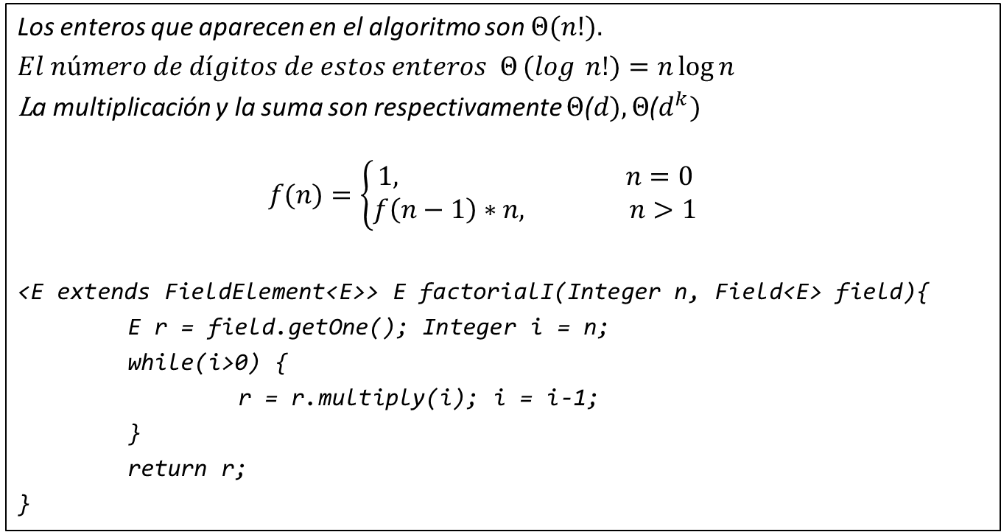
Factorial
Los enteros que aparecen en el algoritmo son $Θ(n!).$
$El número de dígitos de estos enteros$ $Θ(log{n!})=n\log{n}$
La multiplicación y la suma son respectivamente $Θ\text{(}d), Θ$($d^{k})$
$$f(n)=\left\{\begin{aligned}1, n=0 \\ f\left(n−1\right)∗n, n>1\end{aligned}\right.$$
<E extends FieldElement<E>> E factorialI(Integer n, Field<E> field){
E r = field.getOne(); Integer i = n;
while(i>0) {
r = r.multiply(i); i = i-1;
}
return r;
}

Slide 9
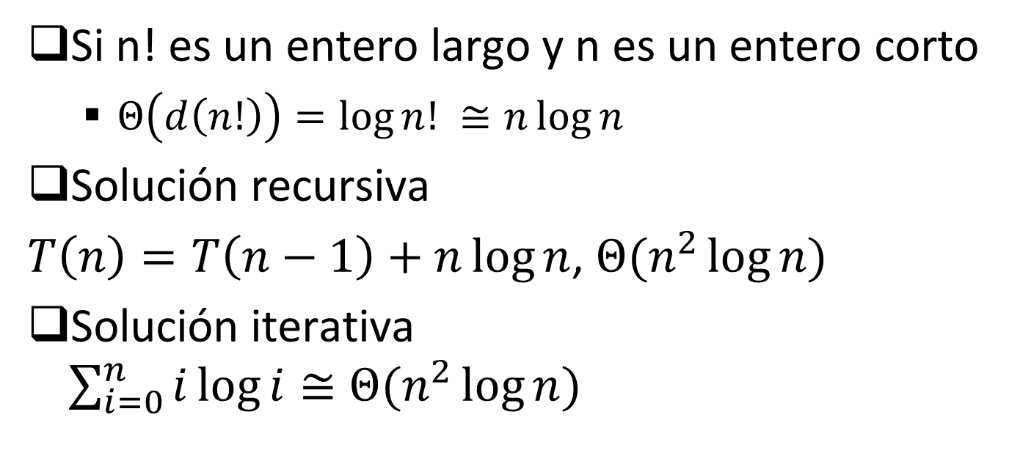
Factorial
Si n! es un entero largo y n es un entero corto
$Θ\left(d\left(n!\right)\right)=\log{n! ≅n\log{n}}$
Solución recursiva
$T\left(n\right)=T\left(n−1\right)+n\log{n}$, $Θ(n^{2}\log{n)}$
Solución iterativa $\sum_{i=0}^{n}{i\log{i≅}}$ $Θ(n^{2}\log{n)}$

Slide 10
Búsqueda
<E> int bSearch(List<E> lista, E key,int i){
int r = -1; int n = lista.size();
if (n-i > 0 && r == -1) {
if(key.equals(lista.get(i))) {
r = i;
}else {
r = search(lista,i+1,key,ord);
}
return r;
}

Slide 11
Búsqueda
Caso mejor: encuentro el elemento que busco en la primera casilla => O(1)
Caso peor: no encuentro el elemento => O(n)

Slide 12
Búsqueda binaria
<E> int bSearch(List<E> lista, E key, int i, int j, Comparator<? super E> ord){
int r, k;
if (j-i == 0) {
r = -1;
} else {
k = (i+j)/2;
int r1 = ord.compare(key,lista.get(k));
if(r1==0){
r = k;
}else if(r1<0){
r = bSearch(lista,key,i,k,ord);
}else{
r = bSearch(lista,key,k+1,j,ord);
}
}
return r;
}

Slide 13
Búsqueda binaria
Caso mejor: divido y encuentro el elemento que busco => O(1)
Caso peor: divido de forma recursiva hasta quedarme con un solo elemento o no lo encuentro => O(log n)

Slide 14
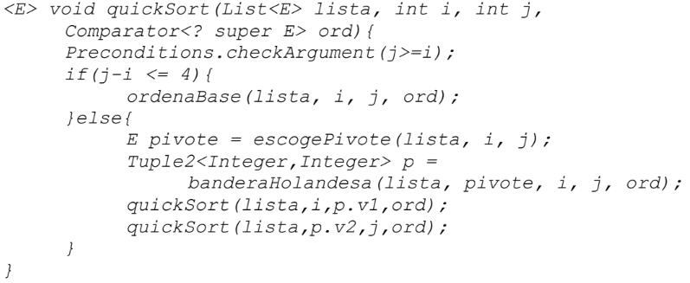
QuickSort

Slide 15
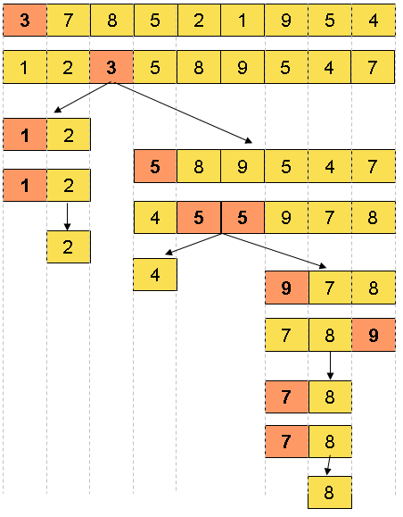
QuickSort

Slide 16
QuickSort
La elección del pivote es crítica:
Escogiendo el pivote más o menos centrado => Θ(n log n) en el caso medio.
Mala elección del pivote => Θ(n²) (por ejemplo, escoger el primer o el último elemento y que la secuencia estuviera inicialmente ordenada).

Slide 17
MergeSort
void mgSort(List<E> lista, int i, int j, Comparator<? super E> ord, List<E> ls){
if(j-i > 1){
int k = (j+i)/2;
mgSort(lista,i,k,ord,ls);
mgSort(lista,k,j,ord,ls);
mezcla(lista,i,k,lista,k,j,ls,i,j,ord);
copia(lista,i,j,ls);
}
}

Slide 18
Merge Sort
O(n log n) para el caso mejor, peor y medio.

Slide 19
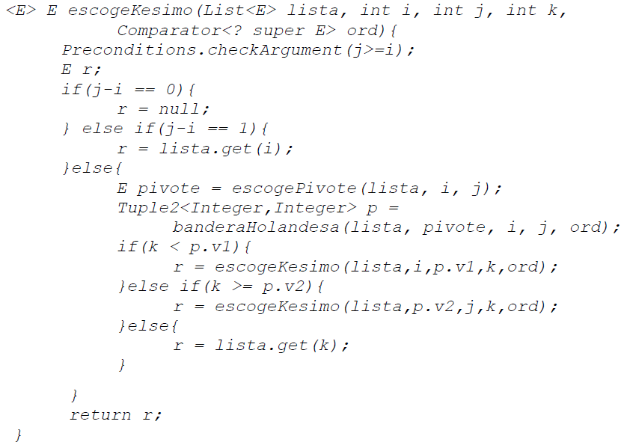
K-esimo

Slide 20
Problemas de DyV Análisis y Diseño de Datos y Algoritmos Estructuras de Datos y Algoritmos
ESCUELA TÉCNICA SUPERIOR DE
INGENIERÍA INFORMÁTICA
Departamento de Lenguajes y Sistemas Informáticos
Curso 2021-2022

